Slide 1

MISIONALES
Sistema de Inspección Vehicular SST
GUÍA PARA CONDUCTORES
Incubant · Antioqueña de Incubación S.A.S.

Slide 2




Bienvenido al nuevo sistema
Misionales reemplaza el formato físico de inspección preoperacional por una versión digital, más rápida y sin papel.
Desde tu celular
Más rápido
PDF automático
Tu información segura
Funciona en cualquier navegador, sin instalar nada.
Llenas la inspección en minutos, antes de salir a ruta.
Al enviar, tu inspección se descarga lista para mostrar.
Cada conductor entra con su propio usuario y PIN.
MISIONALES · INCUBANT
2

Slide 3
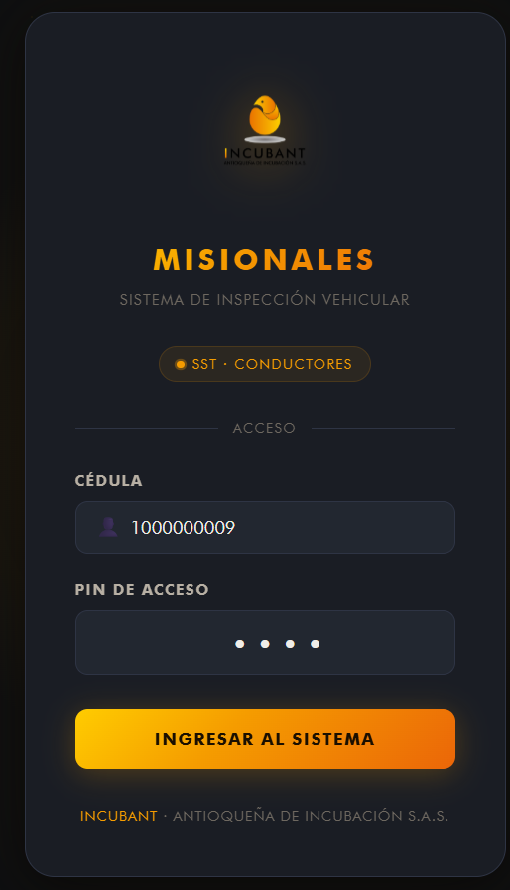
1
Ingresa al sistema
Abre el enlace de Misionales en tu celular o computador. Ingresa tu número de cédula y el PIN de 4 dígitos que te entregó tu supervisor.
Tu cédula es tu usuario — sin espacios ni puntos
El PIN lo asigna el administrador del sistema
Si olvidas tu PIN, contacta a tu supervisor SST
MISIONALES · INCUBANT
3

Slide 4
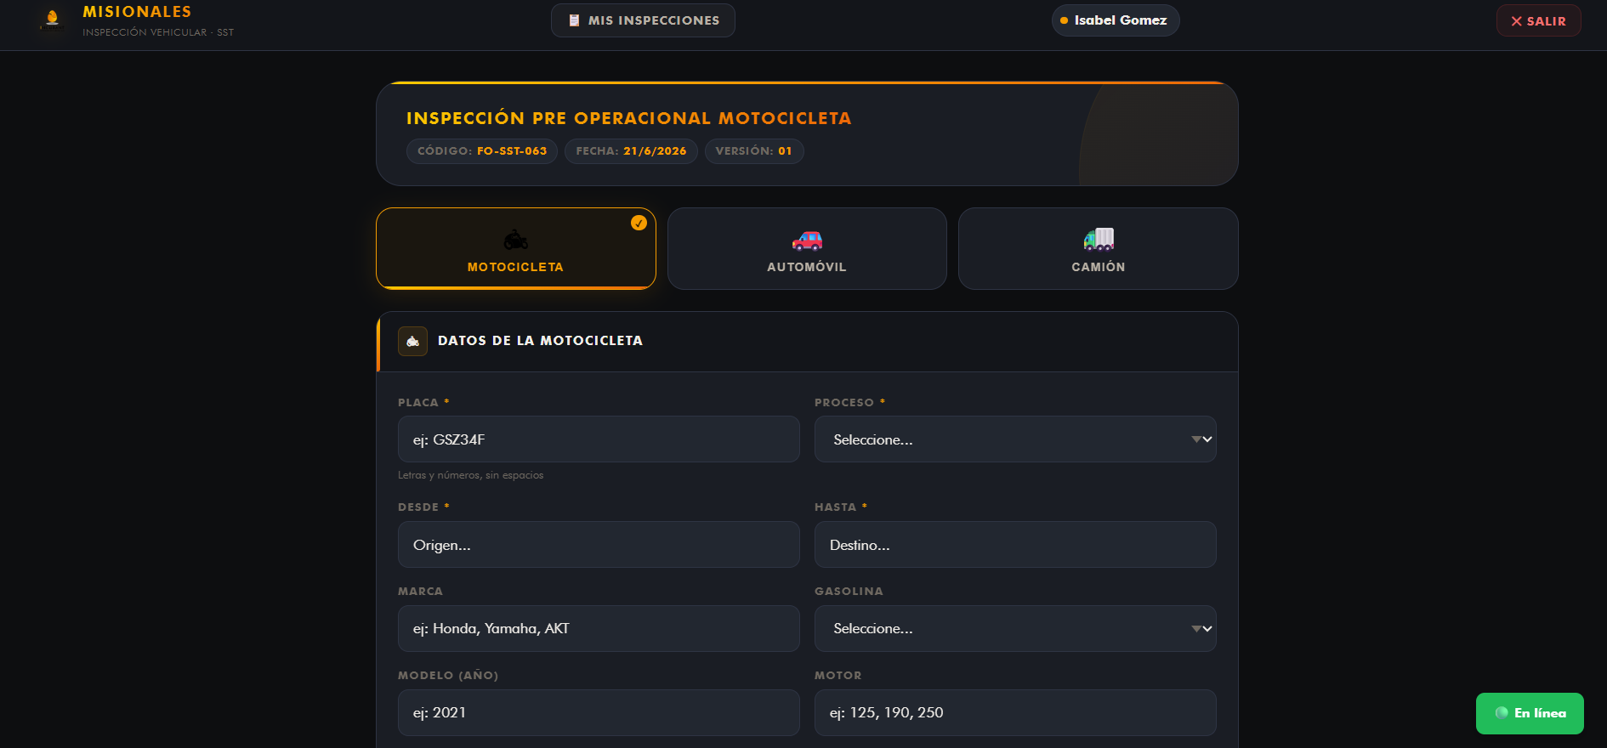
2
Elige tu tipo de vehículo
Moto, automóvil o camión — cada uno tiene su propia lista de aspectos a revisar, adaptada al vehículo.
Motocicleta
Automóvil
Camión
18 aspectos
22 aspectos
48 aspectos
Completa los datos del vehículo: placa, proceso, ruta, marca y modelo.
MISIONALES · INCUBANT
4

Slide 5
3
Marca cada aspecto: B o M
Revisa físicamente el vehículo antes de marcar. Cada aspecto se califica como Bueno o Malo.
B
BUENO
M
MALO
El elemento funciona y está en condiciones normales
El elemento falla, está dañado o no funciona
Importante
Si marcas un aspecto en M, el sistema te exigirá escribir una observación explicando qué falla — mínimo 10 caracteres.
MISIONALES · INCUBANT
5

Slide 6

4
Firma tu inspección
Tienes dos formas de firmar — elige la que más te convenga.
Dibujar con el dedo
Subir una imagen
Usa el lienzo en pantalla y firma directamente tocando con el dedo o el mouse. Luego pulsa "Guardar firma".
Si ya tienes una foto de tu firma guardada, selecciona la pestaña "Subir imagen" y cárgala (JPG, PNG, máx. 2MB).
⚠ La firma es obligatoria — el sistema no te dejará enviar la inspección sin ella.
MISIONALES · INCUBANT
6

Slide 7

5
Envía y descarga tu PDF
Pulsa "Enviar y generar PDF". En segundos el sistema crea tu inspección firmada y la descarga automáticamente en tu dispositivo.
1
Revisa que no haya campos marcados en rojo
2
Pulsa el botón ámbar "📄 Enviar y generar PDF"
3
Espera la animación de carga (unos segundos)
4
Tu PDF se descarga solo — listo para mostrar
Tu inspección queda guardada en "Mis inspecciones" — siempre podrás volver a descargar el PDF.
MISIONALES · INCUBANT
7

Slide 8

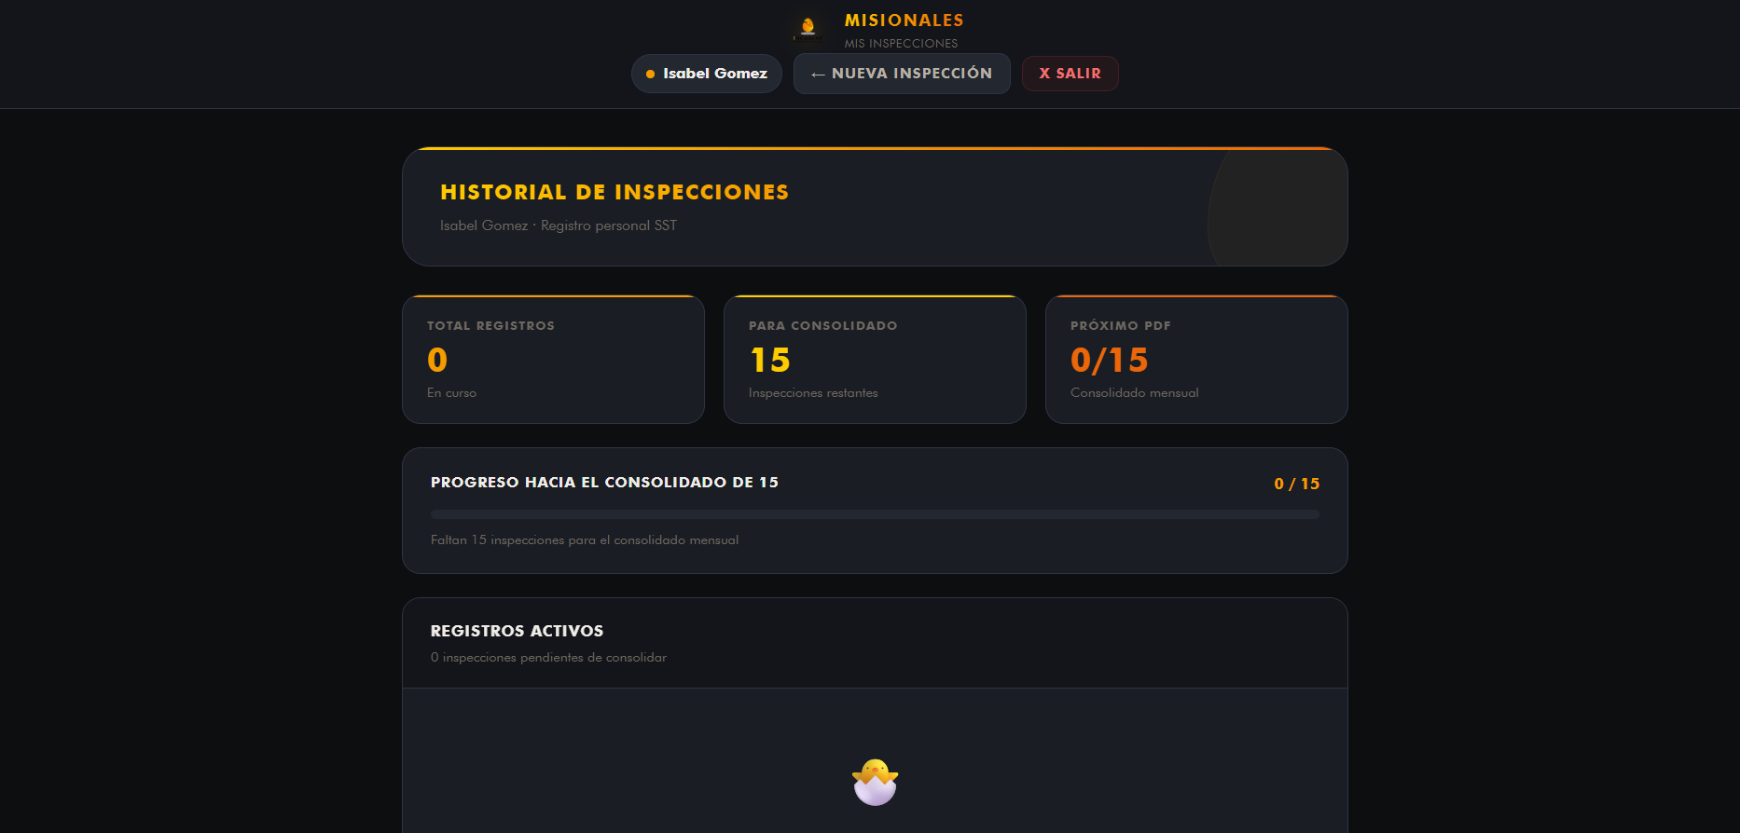
Tu historial: "Mis inspecciones"
Desde el botón superior puedes ver todas tus inspecciones activas y tu progreso hacia el consolidado mensual.
Total registros
Cuántas inspecciones llevas en el período actual
Para consolidado
Cuántas faltan para completar el reporte de 15
Próximo PDF
Tu progreso visual: X / 15
💡 Al llegar a 15 inspecciones activas, el sistema genera automáticamente tu PDF consolidado mensual.
MISIONALES · INCUBANT
8

Slide 9
¡Listo para empezar!
Cada inspección que completas ayuda a mantener tu seguridad y la de todos en la vía.
¿Tienes dudas o problemas para ingresar?
Contacta a tu supervisor SST o al administrador del sistema
para recuperar tu PIN o resolver cualquier inconveniente.
INCUBANT · ANTIOQUEÑA DE INCUBACIÓN S.A.S.

